Slide 1
Moodul 2: Plastide kasutamise mõju inimese tervisele
Tõsta oma häält plastiku vastu

Slide 2
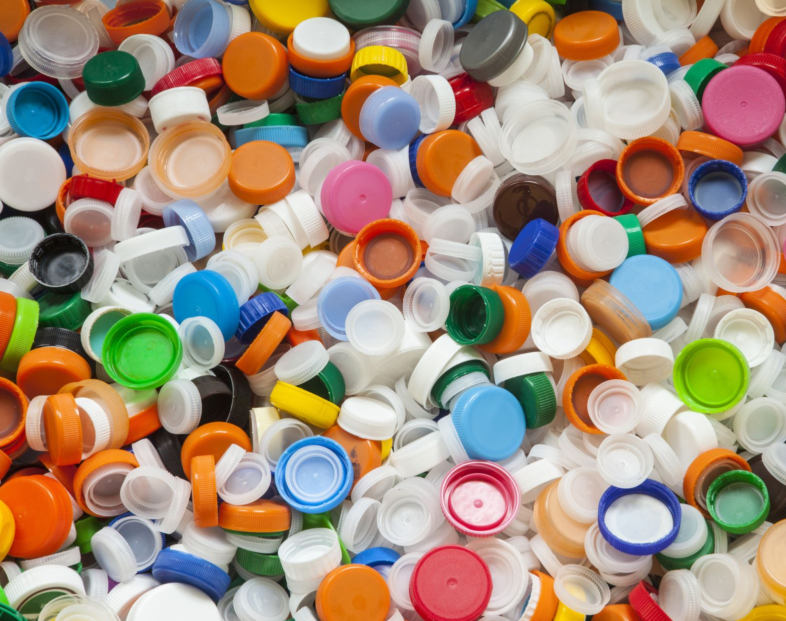
Sissejuhatus
Plasti kasutamine on avaldanud sügavat mõju inimeste tervisele ja keskkonnale; see on teema, mida sageli tähelepanuta jäetakse või mida ei võeta arvesse, kui arutletakse plastide kasutamisega seotud terviseprobleemide üle.
Õppe-eesmärgid
selgitada plastist põhjustatud kahju inimeste tervisele ja keskkonnale.
teha kindlaks plastiku kasutamisega seotud terviseprobleemid
määrata kindlaks ELi strateegiad individuaalse plastikasutuse vähendamiseks
Õpiväljundid
mõista plasti kasutamise mõju inimese tervisele, sealhulgas selle mõju viljakusele, reproduktiivsusele ja sisesekretsioonisüsteemidele, ning selle mõju sisesekretsioonisüsteemi häiretele.
kirjeldada erinevaid plastikreostuse allikaid ja nende mõju keskkonnale
selgitada mikroplastide teket ja mõju.
tunnistada plasti kasutamisega seotud toksiliste kemikaalide ohtusid

Slide 3
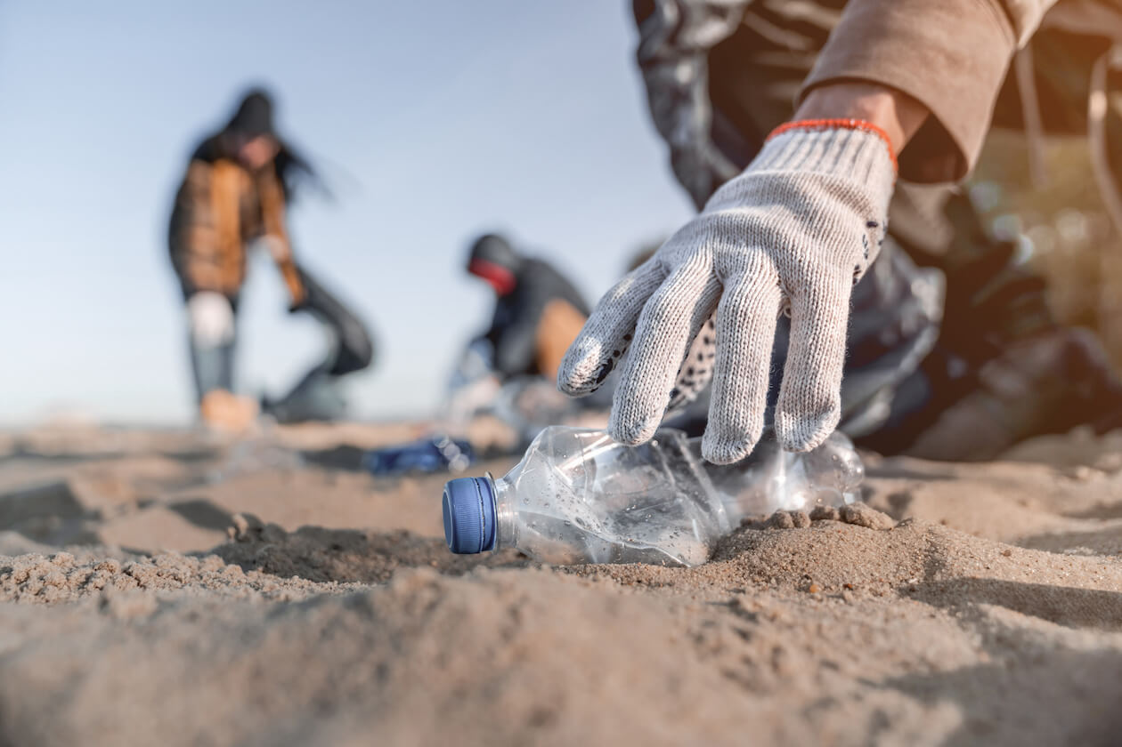
Teoreetiline sessioon
Viimastel aastakümnetel on plast asendanud tootmises looduslikke materjale, nagu paber, klaas ja puuvill, mille tulemuseks on meie keskkonna äärmuslik plastireostus.
Iga elutsükli etapp (kaevandamine, tootmine, tarbimine ja kõrvaldamine) kujutab endast märkimisväärset ohtu inimeste tervisele, ja kui seda vaadelda koos, muutub pilt veelgi murettekitavamaks.

Slide 4
Teoreetiline sessioon
Yee et al. (2021) sõnul on kolm peamist teed, mille kaudu plastid võivad mõjutada inimese tervist:
Esiteks, me neelame, hingame sisse ja tarbime mikroplasti iga päev, mis võib kahjustada meie tervist, kui see satub meie organismi.
Teiseks sisaldavad plasttooted keemilisi lisandeid, mis on seotud tõsiste terviseprobleemidega, nagu hormoonidega seotud vähk, viljatus ja neuroloogilised arenguhäired, nagu ADHD ja autism.
Lõpuks meelitavad keskkonda sattunud plastid ja mikroplastid ligi kahjulikke mikroorganisme, nagu bakterid ja patogeenid, mis võivad suurendada nakkusohtu, kui need satuvad meie organismi.

Slide 5
Alateema 1: Mikroplastid toiduahelas: kui kahjulikud on need?
Kuidas nad satuvad toiduahelasse?
mikroplasti leiti Austraalia ranniku lähedal asuvatest sinirannakarpidest Klein et al. (2022) , mis toob esile mikroplasti reostuse võimaliku ohu Lõuna-Austraalia ainulaadsele mereökosüsteemile ja kohalikule inimtoidule.
Cardiffi ülikooli hiljutises uuringus leiti samuti, et reoveesette kasutamine väetisena põllumaal võib viia põllumajandusmaasse mikroplasti, mis võib seejärel valguse tõttu sattuda veekogudesse.
mikroplastikut on avastatud mitmesugustes toiduainetes, näiteks tees, suhkrus, mees ja isegi soolas, mis tekitab muret nende mõju pärast inimeste tervisele.

Slide 6
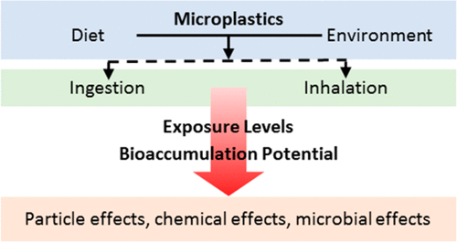
Alateema 1: Mikroplastid toiduahelas: kui kahjulikud on need?
Mikroplastide allaneelamine
Saastunud mereandide söömine võib põhjustada kokkupuudet mikroplastiga, kusjuures Genti ülikooli uuringu kohaselt tarbitakse aastas keskmiselt 11 000 mikroplasti osakest.
Mikroplastide sissehingamine, allaneelamine ja nahakontakt võib põhjustada inimestel tervisekahjustusi.
Seedetrakti kaudu võivad mikroplastid sattuda organismi ja koguneda sinna, tekitades võimalikke terviseprobleeme.
Allikas: Wright & Kelly (2017)

Slide 7
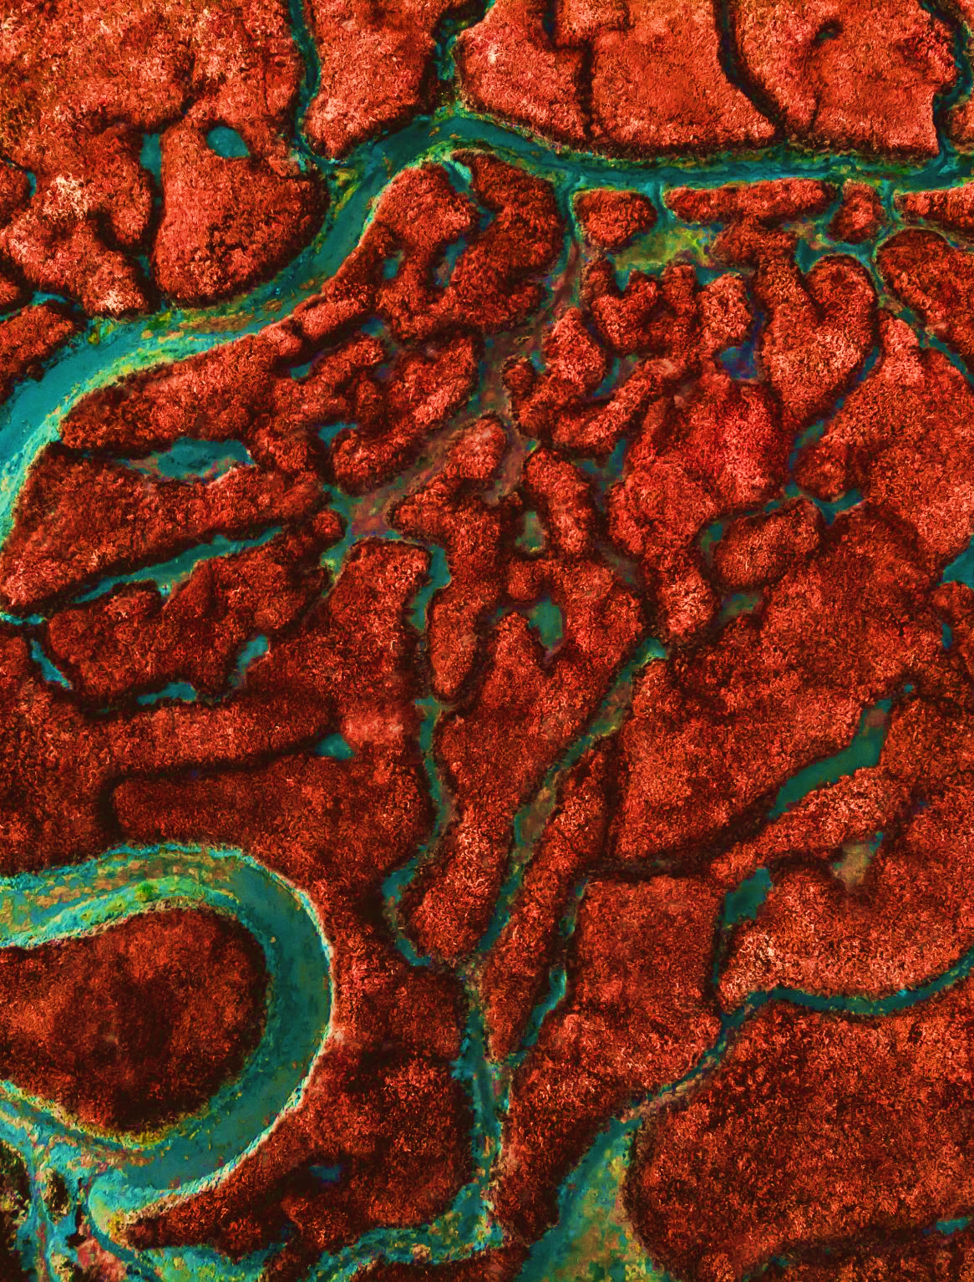
Alateema 1: Mikroplastid toiduahelas: kui kahjulikud on need?
Kas mikroplastid on inimese tervisele kahjulikud?
Mikroplastide pikaajaline mõju inimeste tervisele on veel suures osas teadmata. Hiljutised uuringud näitavad siiski, et mikroplastid võivad põhjustada mitmesuguseid terviseprobleeme, sealhulgas:
Põletik: Mikroplastid tekitavad inimrakkudes põletikku, mis põhjustab mitmesuguseid haigusi, sealhulgas vähki.
Endokriinsüsteemi häired: Mikroplastid võivad häirida sisesekretsioonisüsteemi, mis võib jäljendada hormoonide toimet organismis. See võib põhjustada reproduktiivseid probleeme ja muid terviseprobleeme, kuna see muudab hormoonide taset.
Neuroloogilised kahjustused: On avastatud, et mikroplastid on võimelised läbima vere-aju barjääri, mis võib põhjustada neuroloogilisi kahjustusi.
Immunotoksilisus: Immuunsüsteemi võivad mõjutada mikroplastid, muutes inimese haavatavamaks nakkuste ja muude haiguste suhtes.
Genotoksilisus: See võib suurendada vähi ja muude haiguste riski, põhjustades genotoksilisust.

Slide 8
Alateema 2: Keemilised lisaained
Mööblile ja elektroonikale lisatakse sageli tulekindluse suurendamiseks leegikindlaid aineid.
plastifikaatorid, nagu ftalaadid, on lisatud, et muuta saadud toode paindlikumaks.
kasutatakse vähemalt 4000 kemikaali, millest 63 on klassifitseeritud ohtlikuks inimese tervisele.
Mis on plastilisandid?
Plastid koosnevad ka tahtmatult lisatud ainetest, mis võivad olla tootmislisandite laguproduktid, kõrvalsaadused või saasteained.
Bioloog dr Pete Myersi (EHN, 2023) sõnul on teadmistes puudu, mis puudutab selles sisalduvate kemikaalide ja kõigi võimalike sellega seotud tervisemõjude määramist.
Need NIASid on enamasti tundmatud ja nende potentsiaalne toksilisus on samuti teadmata, mis rõhutab vajadust edasiste uuringute järele.
Paljud keemilised ained lisatakse plastidesse mitmesuguste funktsioonide täitmiseks, näiteks vastupidavuse suurendamiseks, vett tõrjuva pinna loomiseks või eseme värvi muutmiseks.

Slide 9
Alateema 2: Keemilised lisaained
Plastilisandite toksilisus
On leitud, et EDC-d avaldavad meie organismile märkimisväärset mõju isegi väikestes kontsentratsioonides ning mitmed uuringud on näidanud, et kokkupuude nende kemikaalidega võib põhjustada mitmesuguseid terviseprobleeme, sealhulgas viljatust, rasvumist, diabeeti, eesnäärmevähki ja rinnavähki.
Plastilisandeid on seostatud neuroloogiliste arenguhäiretega, nagu ADHD ja autism.

Slide 10
Alateema 3: ELi plastistrateegia
Milline on ELi ettepanek mikroplastide kohta?
Vastavalt Euroopa Kontrollikoja ülevaatele (2020) soovitatakse piirata sünteetiliste polümeersete mikroosakeste kasutamist, mis on väiksemad kui 5 mm, ja kiudjasarnaste osakeste kasutamist, mis on väiksemad kui 15 mm, mida kasutatakse toodetes tahtlikult ja mis võivad sattuda keskkonda.
Euroopa Komisjon võttis vastu õigusaktid, millega keelatakse tahtlikult lisatud mikroplastide kasutamine, eelkõige kosmeetikatoodetes.
Euroopa Liit on välja töötanud plastistrateegia, mille eesmärk on parandada plasttoodete loomise, kasutamise ja ringlussevõtu viisi, et vähendada nende negatiivset mõju keskkonnale ja inimeste tervisele.
Green Deali eesmärk on taaskasutada 2030. aastaks 55% plastpakendijäätmetest.

Slide 11
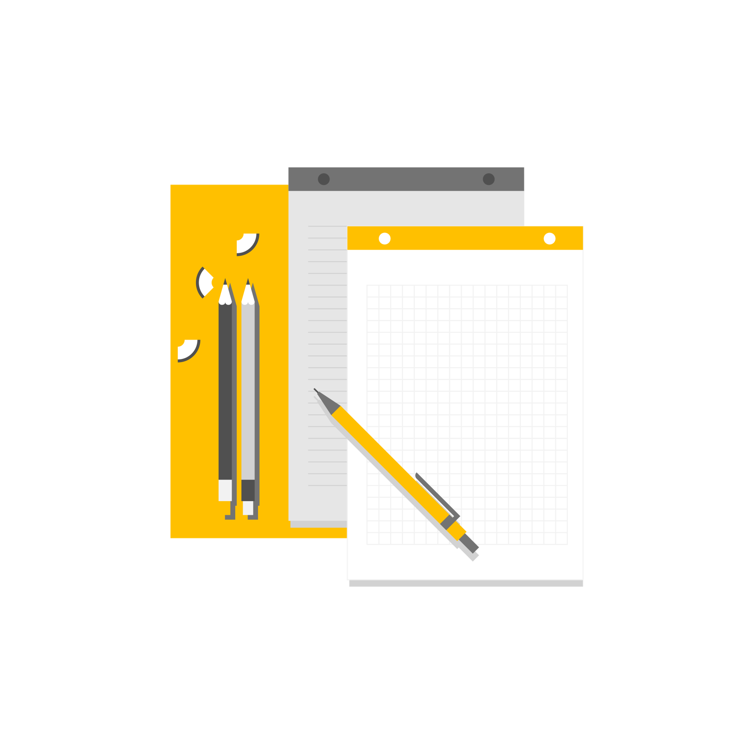
A2.1 Tegevus - No plastic kampaania
Selle tegevuse eesmärk on tõsta osalejate teadlikkust plastiku kasutamise kahjulikust mõjust inimeste tervisele.
Uurimise ja koostöö kaudu uurivad osalejad mikroplastide mõju inimeste tervisele ning kasutavad oma tulemusi lühikese teadlikkuse tõstmise kampaania kavandamiseks oma kohalikule kogukonnale.

Slide 12
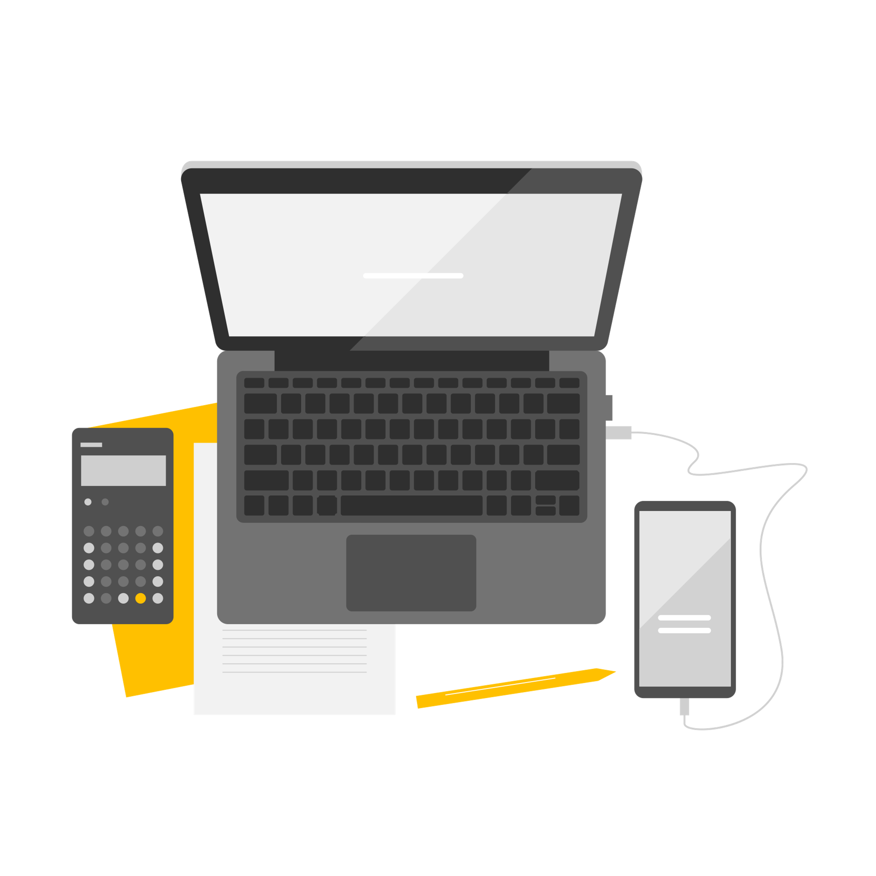
A2.1 Tegevus - No plastic kampaania
Tegevuseks vajalikud materjalid
Personaalarvutid
Tabletid
Nutitelefonid
Asjakohane raamat
Ajakirjad
Voldikud

Slide 13
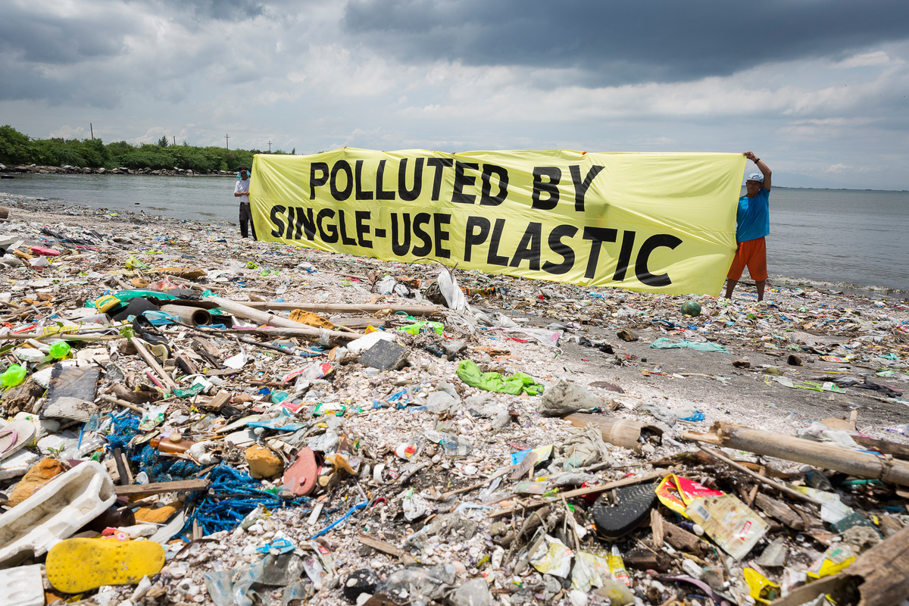
Samm-sammult juhendamine
Moodustada osalejatest väikesed rühmad
Jagage rühmadele olemasolevat materjali ja andke neile juurdepääs elektroonilistele seadmetele uurimistööks.
Kuuekümne minuti jooksul palutakse osalejatel välja selgitada mikroplasti mõju/mõju inimese tervisele.
Pärast uuringut kujundavad osalejad rühmade kaupa infograafika, kleebised ja plakatid, kasutades infograafika kujundamiseks mõeldud veebipõhiseid vahendeid (nt Canva).
Kujundatud infograafiad trükitakse ja levitatakse kohalikus kogukonnas (koolides, kauplustes, turgudel jne).
Ärge unustage jagada tegevust ja tulemusi sotsiaalmeedias, kasutades asjakohaseid hashtag'e (#reduceplastics, #noplastic, #campaign) Palutakse teada saada mõju/mõju.

Slide 14
A2.2 Tegevus - eksperiment: Mürgised kemikaalid meie toidus
Selle tegevuse eesmärk on näidata, et plastis sisalduvad toksilised kemikaalid võivad sattuda toiduainetele ja jookidele, ning edendada teadlikkust ja meetmeid plastikasutuse vähendamiseks.

Slide 15
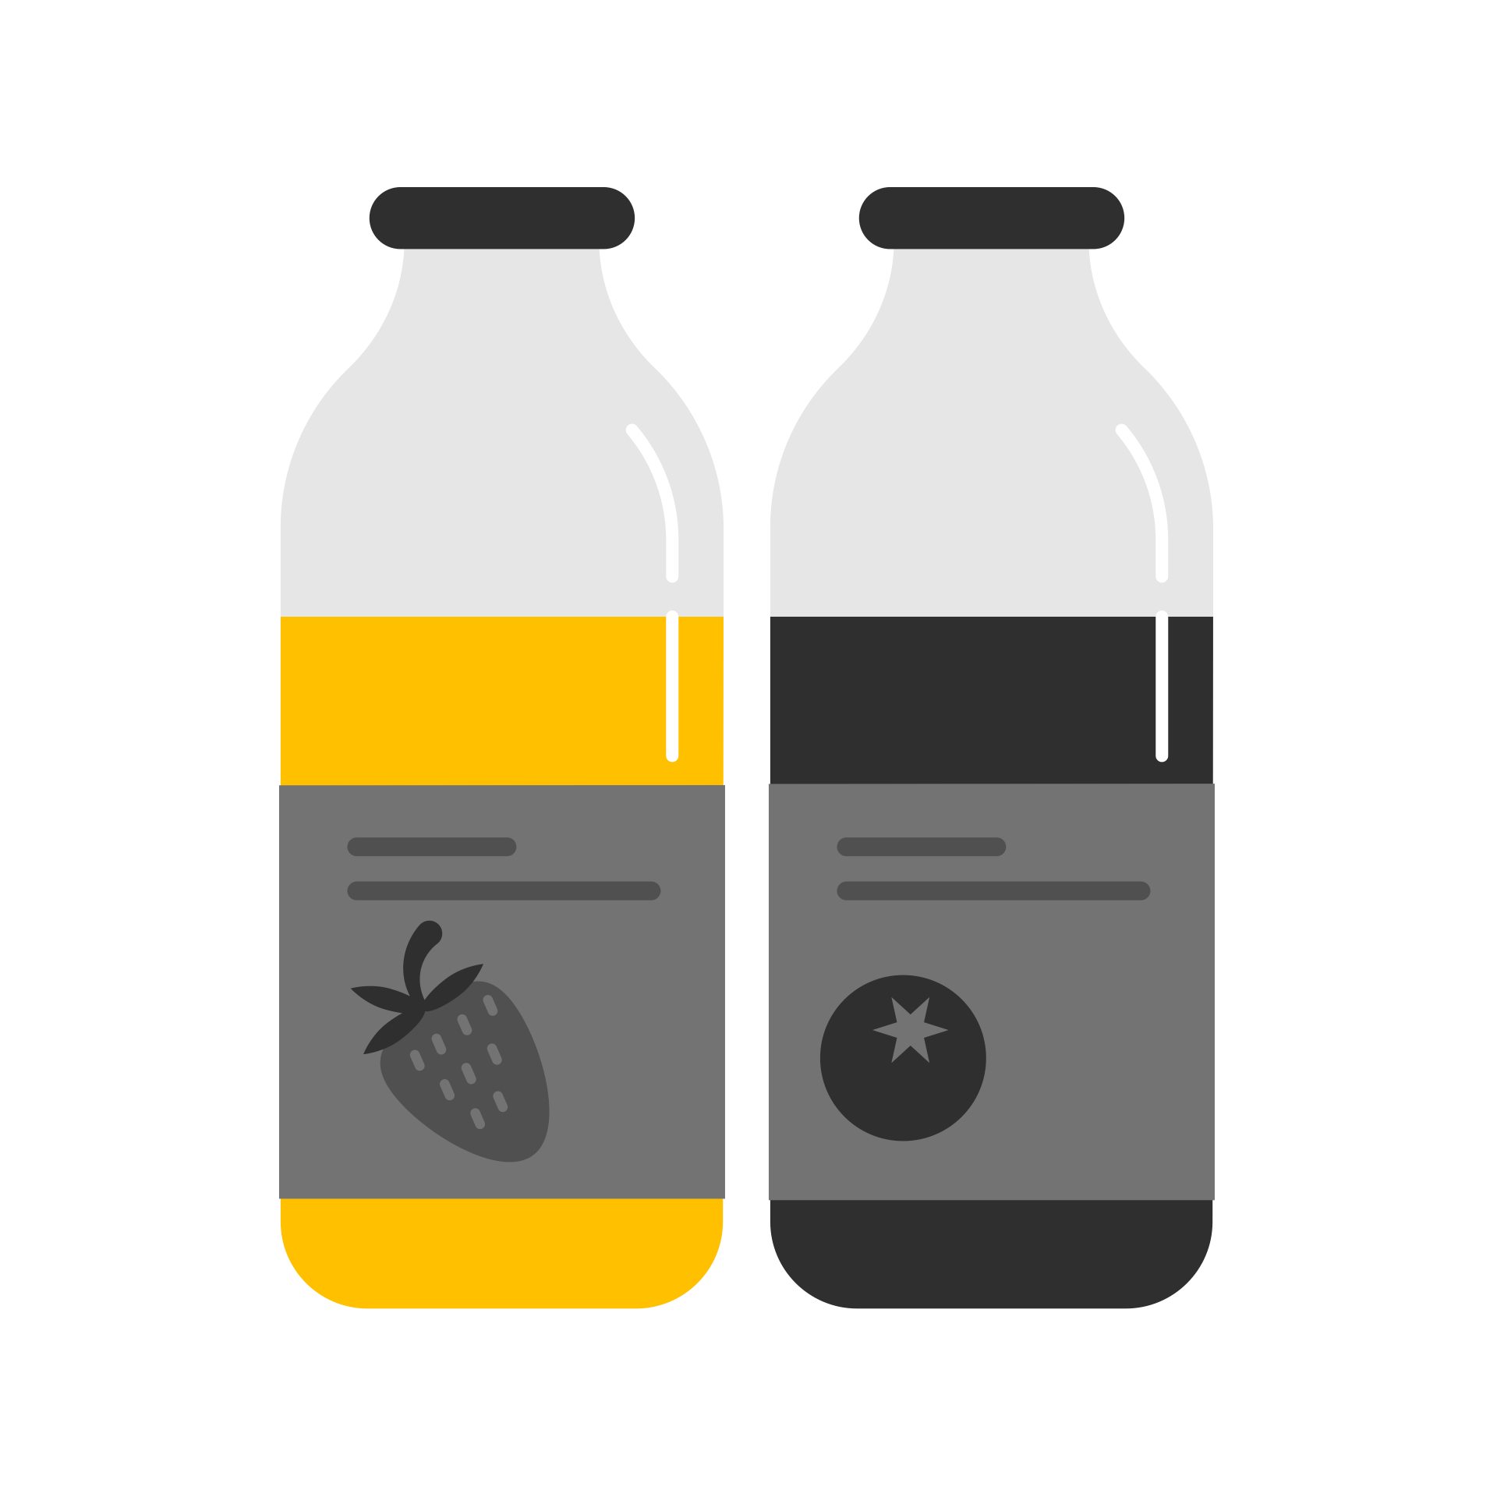
A2.2 Tegevus - eksperiment: Mürgised kemikaalid meie toidus
Tegevuseks vajalikud materjalid
Kaks läbipaistvat plastmassist tassi
Märgis
Konteiner äädikat
Konteiner vett
Plastikust lusikas
toiduaine ja joogi säilitamiseks kasutatavad plastist vabad alternatiivid, näiteks klaasist või roostevabast terasest mahutid.

Slide 16
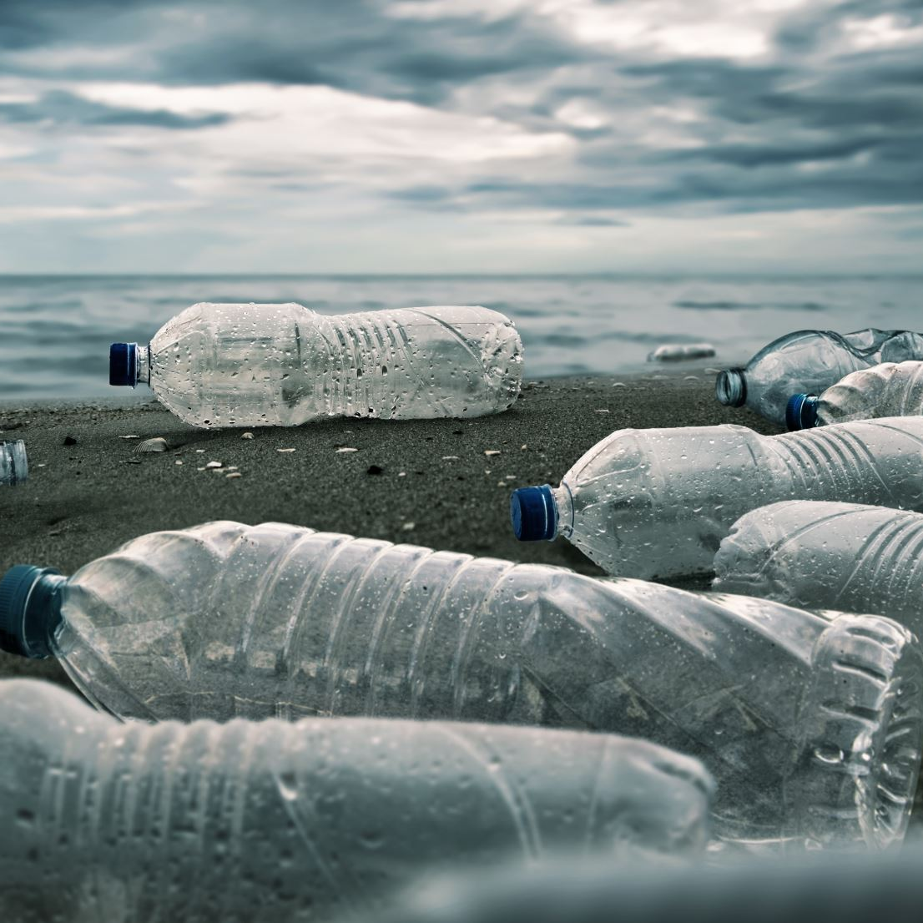
Samm-sammult juhendamine
Märgista üks tass "Plastic" ja teine "Non-Plastic" markeriga.
Täitke iga tass kas äädikaga (mis võib simuleerida happelist toitu või jooki) või veega.
Kasta plastlusikat "Plastic" tassi ja jäta see sinna mitmeks minutiks.
Eemaldage lusikas ja jälgige, kas "plastmassist" tassis oleva vedeliku värvus või läbipaistvus on muutunud.
Arutlege osalejatega, et plastis sisalduvad toksilised kemikaalid võivad aja jooksul sattuda toidule või joogile, eriti kui neid kuumutatakse või kui nad puutuvad kokku happeliste ainetega.
Korrake katset, kasutades mittemu plastist mahutit, näiteks klaasi või roostevaba terast, ja võrrelge tulemusi.
Arutlege rühmadega, milline on nende toksiliste elementide mõju inimese tervisele.
Esitage plastide tegelik mõju inimesele, kasutades moodulis esitatud asjakohast teavet.

Slide 17
Täiendavad õppevahendid
R2.1 Kui ohtlikud on mikroplastid?
YouTube'is avaldatud DW videodokumentaalfilm, mis käsitleb mikroplastide olemasolu erinevates keskkondades, mis tekitab huvi teadusmaailma jaoks. Dokumentaalfilm jälgib asjakohast teadlast Christian Laforschi, kes tunneb suurt huvi mikroplasti põhjustatud pikaajaliste ohtude vastu. Ta koos oma meeskonnaga kasutas nende jälgimiseks oma kohandatud mõõteriistu, et välja selgitada nende ohupotentsiaal inimestele ja keskkonnale üldiselt.
Lisaks mikroplasti probleemi mõistmisele võib selles materjalis käsitletud võimalike lahenduste tundmaõppimine anda õppijatele vahendid, mida nad vajavad selle pakilise keskkonnaprobleemi vastu võitlemiseks.
https://www.youtube.com/watch?v=1PlK9oGQvzA

Slide 18
Viited & Sitograafia
Viited
Al Mamun, A., Prasetya, T. A. E., Dewi, I. R., & Ahmad, M. (2023). Microplastics in human food chains: Food becoming a threat to health safety. Science of the Total Environment, 858, 159834.
Bhuyan, Md. S. (2022). Effects of microplastics on fish and in human health. Frontiers in Environmental Science, 10. https://doi.org/10.3389/fenvs.2022.827289
Ferahtia, A., Halilat, M. T., Mimeche, F., &amp; Bensaci, E. (2021). Surface Water Quality Assessment in semi-arid region (El Hodna watershed, Algeria) based on Water Quality Index (WQI). Studia Universitatis Babeș-Bolyai Chemia, 66(1), 127–142. https://doi.org/10.24193/subbchem.2021.01.10
Klein, J. R., Beaman, J., Kirkbride, K. P., Patten, C., & Burke da Silva, K. (2022). Microplastics in intertidal water of South Australia and the mussel mytilus spp.; the contrasting effect of population on concentration. Science of The Total Environment, 831, 154875. https://doi.org/10.1016/j.scitotenv.2022.154875
Thompson, R. C., Moore, C. J., Vom Saal, F. S., & Swan, S. H. (2009). Plastics, the environment and human health: current consensus and future trends. Philosophical transactions of the royal society B: biological sciences, 364(1526), 2153-2166.
Vandenberg, L. N., Colborn, T., Hayes, T. B., Heindel, J. J., Jacobs, D. R., Lee, D.-H., Shioda, T., Soto, A. M., vom Saal, F. S., Welshons, W. V., Zoeller, R. T., & Myers, J. P. (2012). Hormones and endocrine-disrupting chemicals: Low-dose effects and nonmonotonic dose responses. Endocrine Reviews, 33(3), 378–455. https://doi.org/10.1210/er.2011-1050
Wright, S. L., & Kelly, F. J. (2017). Plastic and human health: A micro issue? Environmental Science & Technology, 51(12), 6634–6647. https://doi.org/10.1021/acs.est.7b00423
Yee, M. S.-L., Hii, L.-W., Looi, C. K., Lim, W.-M., Wong, S.-F., Kok, Y.-Y., Tan, B.-K., Wong, C.-Y., & Leong, C.-O. (2021). Impact of microplastics and nanoplastics on human health. Nanomaterials, 11(2), 496. https://doi.org/10.3390/nano11020496

Slide 19
Viited & Sitograafia
Sitograafia
Chang, M. (2020, November 27). The effects of plastic pollution on human health. Ethical Choice | For Sustainable Future. Retrieved from https://myethicalchoice.com/en/journal/pollution/plastic-pollution-human-health/
DW Documentary (2022, November 1). How dangerous are microplastics? [Video]. YouTube. https://www.youtube.com/watch?v=1PlK9oGQvzA
ECA Press (2020, October 6). Plastic packaging waste: Eu needs to boost recycling to achieve ambitions. Retrieved from https://www.eca.europa.eu/Lists/ECADocuments/INRW20_04/INRW_Plastic_waste_EN.pdf
EHN (2023, January 3). Pete Myers to address US Senate Committee on the dangers of plastic. EHN. Retrieved from https://www.ehn.org/plastic-pollution-regulations-2658964356.html
Hincks, A. T. (2022, August 6). Microplastics: a macro problem of our daily lives. Mission Sustainability. Retrieved from https://www.missionsustainability.org/blog/microplastic-a-macro-problem
Pacheco, M. (2020, October 6). EU’s plastic strategy at risk, warn EU Auditors. Brussels Morning Newspaper. Retrieved from https://brusselsmorning.com/eus-plastic-strategy-at-risk-warn-eu-auditors/5423/
Plastic (2023, May 12). In Wikipedia. Retrieved from https://en.wikipedia.org/wiki/Plastic
Sewwandi, A. L. (2020, January 17). Here’s how plastic could affect your health - medicine: Daily mirror. Medicine | Daily Mirror. Retrieved from https://www.dailymirror.lk/Medicine/Heres-how-plastic-could-affect-your-health/308-181404
Warmington, A. (2019, March 4). ECHA publishes Additives Inventory. Speciality Chemicals Magazine. https://www.specchemonline.com/echa-publishes-additives-inventory

Slide 20
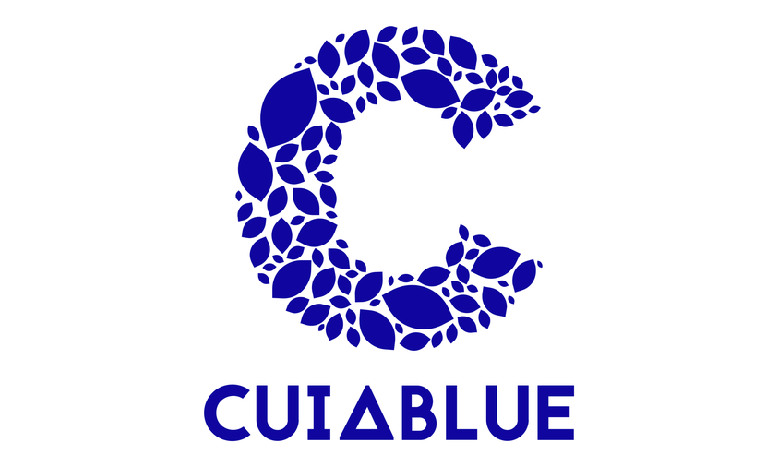
www.rescue.erasmus.site
Instagram: rescue.Erasmus
Facebook: Rescue - Raise your voice against plastic
YouTube: @rescue-raiseyourvoice
The project is co-financed by the European Commission through the Erasmus+ Programme
Funded by the European Union. Views and opinions expressed are however those of the author(s) only and do not necessarily reflect those of the European Union or the European Education and Culture Executive Agency (EACEA). Neither the European Union nor EACEA can be held responsible for them.
Project Number: 2022-1-AT01-KA220-YOU-000086418
This work is licensed under a Creative Commons Attribution 4.0 International License.

